Slide 1
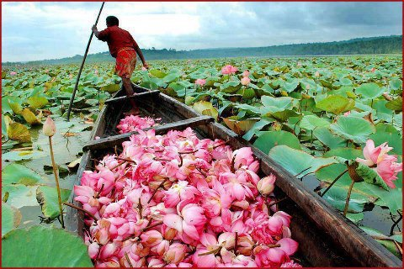
আজকের ক্লাসে সবাইকে স্বাগতম

Slide 2
প রি চি তি
মাহমুদ শরীফ
সহকারি শিক্ষক
জোতমোড়া বালিকা বিদ্যালয়
কুমারখালী, কুষ্টিয়া।
মোবাইল- ০১৭১৭ ৫১২৬০০
বিষয়ঃ-ইসলাম ও নৈতিক শিক্ষা
শ্রেণিঃ-অষ্টম
ঘণ্টাঃ-৩য়
অধ্যায়ঃ-২
পাঠঃ-চার
সময়ঃ-৪৫মিনিট

Slide 3
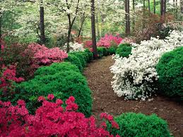
এই ছবিতে কি দেখা যাচ্ছে?

Slide 4
আজকের পাঠ
জান্নাত

Slide 5
এই পাঠ শেষে শিক্ষার্থীরাঃ-
জান্নাতের পরিচয় বলতে পারবে
জান্নাতের সংখ্যা কয়টি তা বলতে ও লিখতে পারবে।
জান্নাতে যাওয়ার জন্য যা করনীয় তা ব্যাখ্যা করতে পারবে।

Slide 6
জান্নাত আরবী শব্দ- এর অর্থ বাগান , উদ্যান , কানন , সুখের স্থান ।
জান্নাত
জান্নাত ৮ টি

Slide 7
১.জান্নাতুল ফিরদাউস
২.দারুল মাকাম
৩.দারুল কারার
৪.দারুস সালাম

Slide 8
৫.জান্নাতুল মাওয়া
৬.জান্নাতুল আদন
৭.দারুন নাইম
৮.দারুল খুলদ

Slide 9
একক কাজ
জান্নাত বলতে কি বুঝ ? জান্নাত কয়টি লিখ-

Slide 10
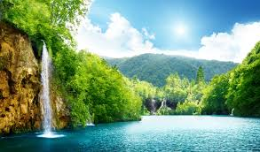
এসো জান্নাতের কিছু নমুনা দেখি ----

Slide 11
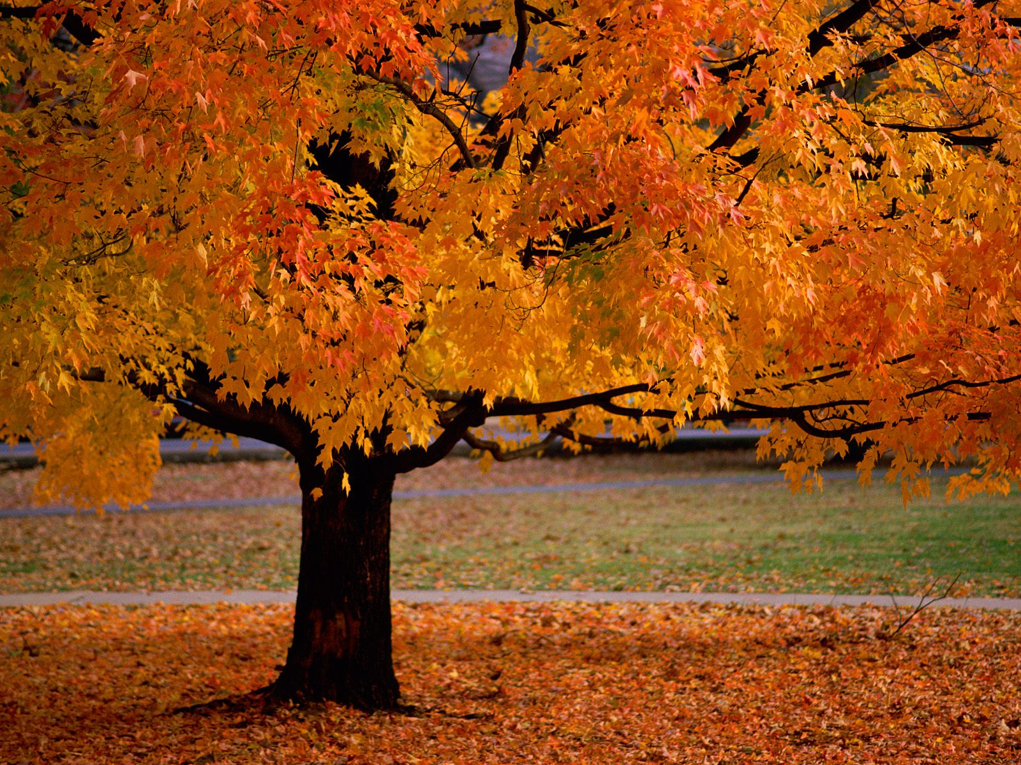
জান্নাতে তুবা নামক বৃক্ষ থাকবে, যেখান থেকে হাজারো সুর ধ্বনীত হবে।

Slide 12
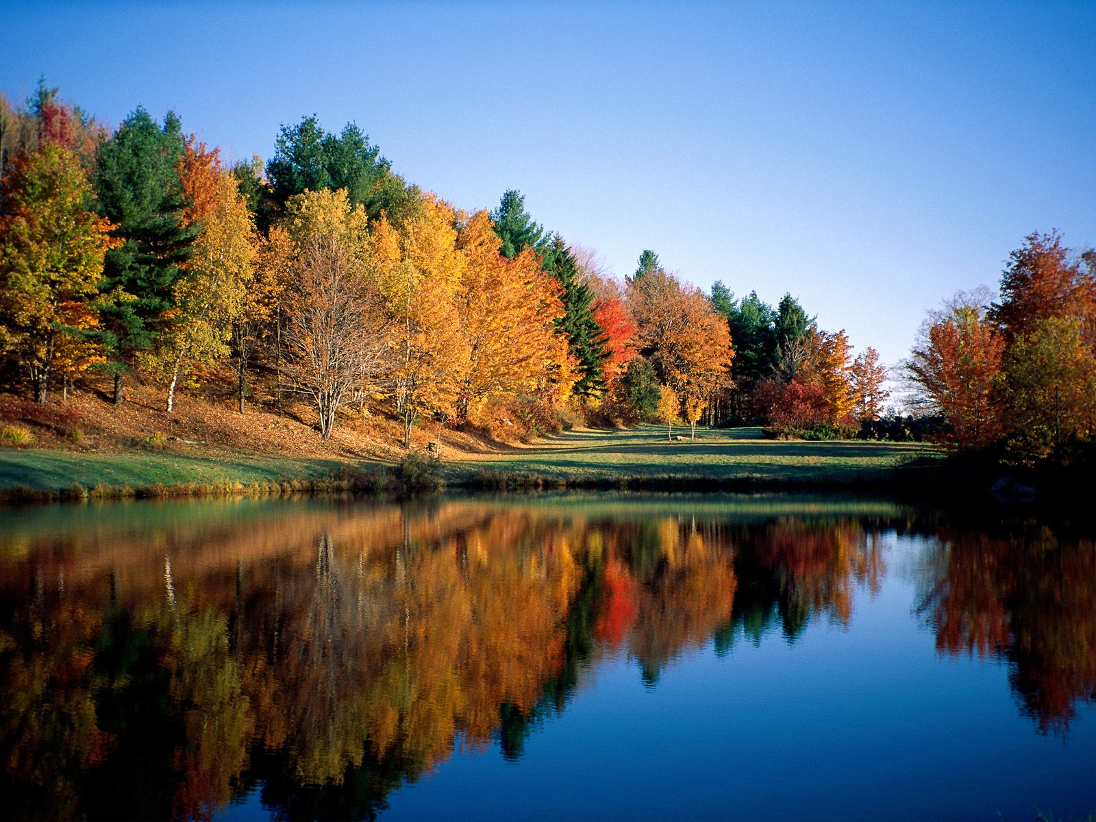
জান্নাতের অধিবাসিদের জন্য দুধ, মধু, শরাব এবং স্বচ্ছ পানির সরোবর থাকবে।

Slide 13
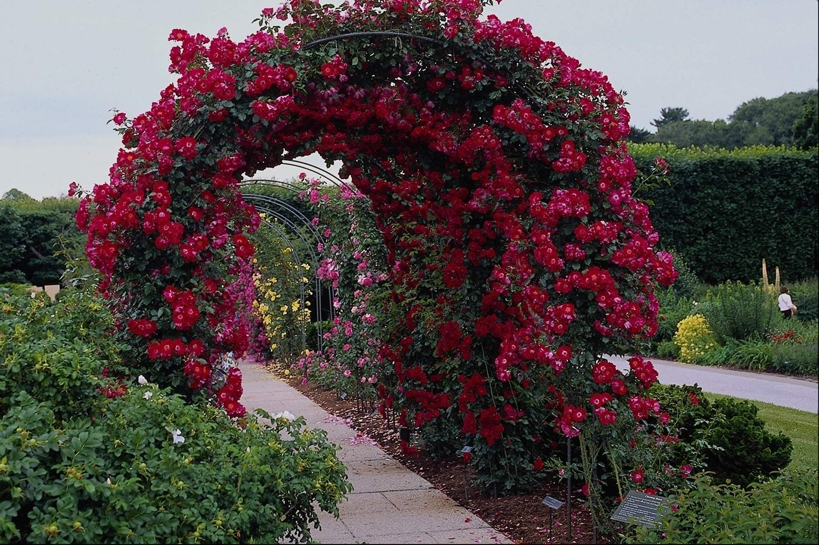
জান্নাতের প্রতিটি ফটক এর চেয়েও সুন্দর করে সাজানো থাকবে

Slide 14
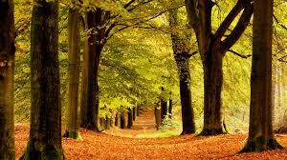
সৎ কর্মশীলদের জান্নাতে এরকম বাগান উপহার দেওয়া হবে।

Slide 15
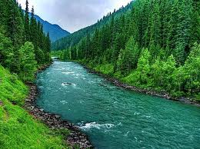
জান্নাতে এরকম প্রবাহিত স্রোত ধারা থাকবে।
সেখানে অনেক ঝর্নাও প্রবাহিত হবে।

Slide 16
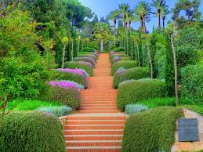
জান্নাতে এর চেয়ে অনেক সুন্দর স্বজ্জিত রাস্তা থাকবে

Slide 17
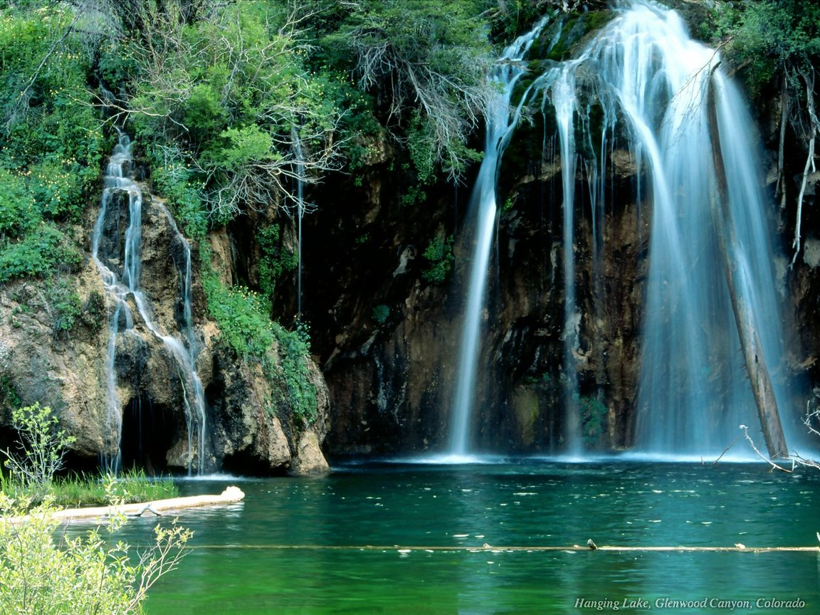
জান্নাতে এরকম আরো অনেক সুন্দর সুন্দর ব্যবস্থা থাকবে

Slide 18
হাদিসে জান্নাতের গুরুত্ব
জান্নাতিরা তাদের পিতা – মাতা , স্বামী, পুত্র – সন্তানদের সাথে মিলিত হবে । তারা যা চাইবে সংগে সঙ্গে তাই পাবেন । জান্নাত চরম সুখ ও শান্তি এবং অফুরন্ত নিয়ামত । আমি আমার নেক বান্দাদের জন্য জান্নাতে এমন সব নিয়ামত প্রস্তুত করে রেখেছি যা কোন চোখ দেখেনি , কোন কান শুনেনি , এমন মানব হৃদয় কখন ও কল্পনা ও করতে পারেনি । ( বুখারি )

Slide 19
জান্নাত লাভের উপায়
দুনিয়াতে যারা ইসলাম কে পরি পূর্ণ ভাবে অনুসরণ করে চলবে তারা জান্নাত লাভ করবে ।
আল্লাহ ও তার রাসুলের সুন্নাত অনুসরণ করে চলবে তারা জান্নাত লাভ করবে ।
যে ব্যক্তি স্বীয় মহান রবের সামনে উপস্থিত হয়ার ভয় রাখে তারা জান্নাতে প্রবেশ করবেন ।
অন্যায় ও পাপ কাজ থেকে নিজেকে রক্ষা করে উত্তম চরিত্র গঠন করে আল্লাহ জান্নাত দান করবেন ।

Slide 20
দলীয় কাজ
জান্নাতে যাওয়ার জন্য কি কি কাজ করতে হবে বিষয়ের আলোকে লিখ।

Slide 21
মূল্যায়ন
জান্নাত অর্থ কি ?
জান্নাতের সংখ্যা কত টি ?
চিরকাল জান্নাতে অবস্থান করবেন কারা ?
সর্ব শ্রেষ্ঠ জান্নাত কোনটি ?

Slide 22
বাড়ীর কাজ
জান্নাতি মানুষ হতে চাইলে কি কি প্রস্তুতি গ্রহণ করতে হবে ? পাঠের আলোকে লিখে আনবে।

Slide 23
আল্লাহ হাফিজ

